Slide 1
第三章电容式传感器

Slide 2
第三章 电容式传感器
利用电容器的原理，将非电量转换成电容量,进而实现非电量到电量的转化的器件或装置，称为电容式传感器
----------一个具有可变参数的电容器。
优点：测量范围大、灵敏度高、结构简单、适应性强、动态响应时间短、易实现非接触测量等。
是经典的一类传感器技术比较完善，使电容式传感器的优点得以充分发挥。
应用：压力、位移、厚度、加速度、液位、物位、湿度和成分含量等测量之中。

Slide 3
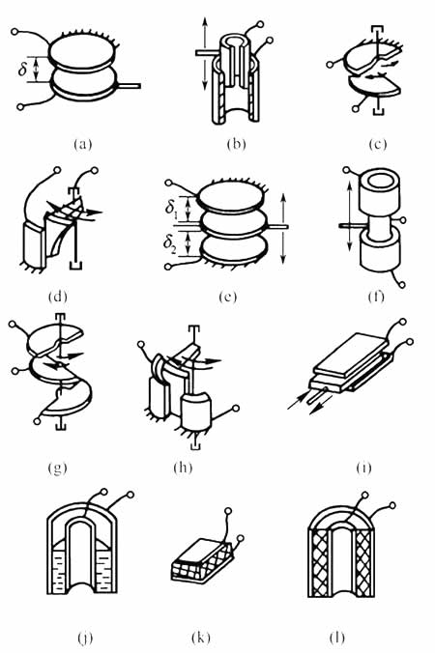

Slide 5
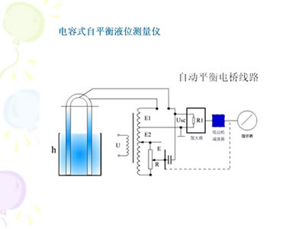
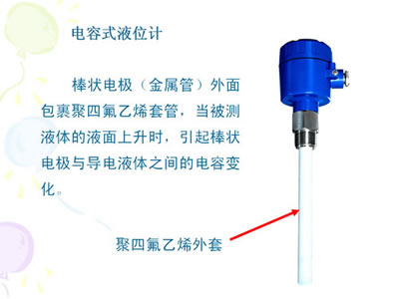

Slide 6
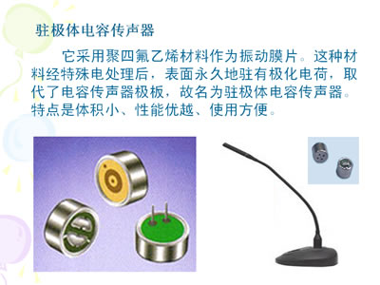
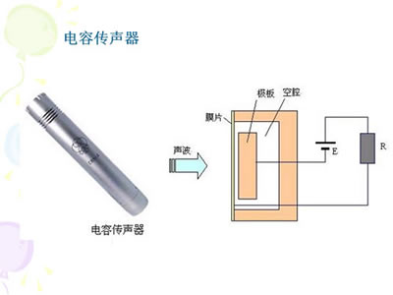

Slide 7
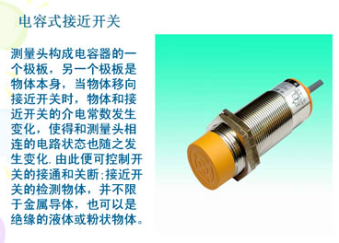
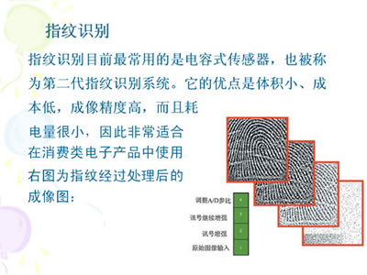

Slide 8
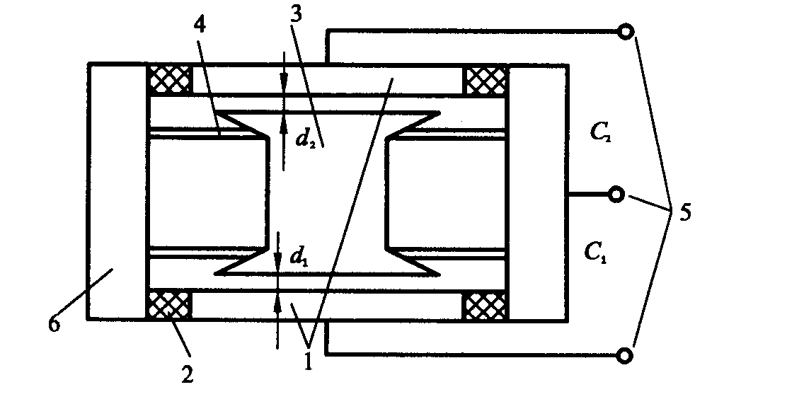
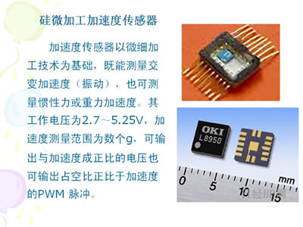
1、固定电极 2、绝缘垫 3、质量块
4、弹簧 5、输出端 6、壳体
差动式电容加速度传感器结构图

Slide 9
电容式传感器——将被测非电量的变化转换为电容量变化。
平板电容器的电容
根据被测参数的变化分：
变极距型电容传感器(d)
变面积型电容传感器(S)
变介质型电容传感器(ε)
d
S

Slide 10
3-1电容式传感器的工作原理
平板电容器的电容当忽略边沿效应时
式中：S——极板间有效面积；
d——极板间距离；
ε——极板间介质的介电常数；
εr——极板间介质的相对介电常数；
ε0——真空的介电常数。

Slide 11
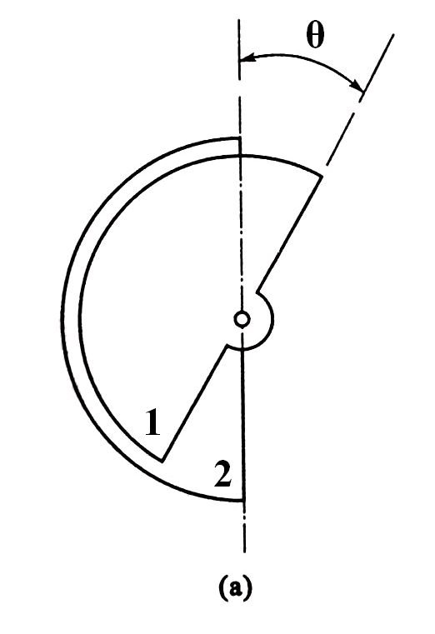
一、变面积型
改变两平行板电极间的有效面积S通常有两种方式，分别为角位移式和直线位移式，其工作原理及特性如下。
1、角位移式
是一个角位移变S型电容传感器，当动片1相对于定片有一定角位移时，两极板之间的有效面积发生相应变化，其表达式为
θ为动极板相对于定极板旋转的角度，即角位移。此时电容量Cθ与角位移θ呈线性关系。

Slide 12
2、直线位移式
是一个直线位移式变S型电容传感器，当动片1相对于定片2有一定直线位移时，两极板之间的有效面积发生相应变化，其表达式为
当x=0时有
当x 0时有
电容值与直线位移x也成
线性关系，其测量灵敏度为
增加b的值或是减小d的值，增加C0值，都能提高传感器的灵敏度，但要注意，b的大小受传感器的尺寸的限制，而d的减小会使电容传感器有被击穿的危险。

Slide 13
二、变介质介电常数型
变介电常数型电容式传感器大多用来测量电介质的厚度、液位，还可根据极间介质的介电常数随温度、湿度改变而改变来测量介质材料的温度、湿度等。
若忽略边缘效应，单组式平板形厚度传感器如下图，传感器的电容量与被厚度的关系为
d0
d1
厚度传感器
C₁
C
C₂

Slide 14
若忽略边缘效应，圆筒式液位传感器如下图，传感器的电容量与被液位的关系为
2R
2r
ε2
h₁
h
h₂
ε1
C₁
C₂
C
液位传感器
传感器电容量C与被测液位高度h₁成线性关系。

Slide 15
三、 变极板间距（d）型
变极距型电容式传感器

Slide 16
当传感器的ε_{r}和S为常数，初始极距为d₀时，可知其初始电容量C₀为
若电容器极板间距离由初始值d₀缩小了Δd，电容量增大了ΔC，则有

Slide 17
电容量与极板间距离的关系

Slide 18
在式中，若Δd/d0<<1时，则展成级数：
此时C与Δd近似呈线性关系，所以变极距型电容式传感器只有在Δd/d₀很小时，才有近似的线性关系。
另外，在d₀较小时，对于同样的Δd变化所引起的ΔC可以增大，从而使传感器灵敏度提高。但d₀过小，容易引起电容器击穿或短路。为此，极板间可采用高介电常数的材料（云母、 塑料膜等）作介质, 此时电容C变为

Slide 19
放置云母片的电容器
式中：ε_{g}——云母的相对介电常数，ε_{g}=7； 
ε₀——空气的介电常数，ε₀=1； 
d₀——空气隙厚度； 
d_{g}——云母片的厚度。

Slide 20
云母片的相对介电常数是空气的7倍，其击穿电压不小于1000 kV/mm，而空气仅为3 kV/mm。因此有了云母片，极板间起始距离可大大减小。
 一般变极板间距离电容式传感器的起始电容在20~100pF之间， 极板间距离在25~200μm 的范围内。最大位移应小于间距的1/10， 故在微位移测量中应用最广。

Slide 21
在实际应用中，为了提高灵敏度，减小非线性误差，大都采用差动式结构。在差动式平板电容器中，当动极板位移Δd时，电容器C₁的间隙d₁变为d₀-Δd，电容器C₂的间隙d₂变为d₀+Δd, 则
差动平板式电容传感器结构图

Slide 22
在Δd/d₀<<1时, 按级数展开得
电容值总的变化量为

Slide 23
电容值相对变化量为
略去高次项，则ΔC/C₀与Δd/d₀近似成为如下的线性关系：
如果只考虑式中的线性项和三次项, 则电容式传感器的相对非线性误差δ近似为
灵敏度得到一倍的改善
线性度得到改善

Slide 24
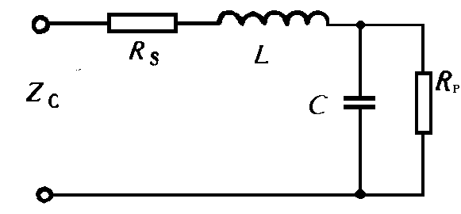
3-2电容式传感器的测量电路
电容式传感器的等效电路
R_{p}为并联损耗电阻，它代表极板间的泄漏电阻和介质损耗。这些损耗在低频时影响较大，随着工作频率增高，容抗减小，其影响就减弱。
R_{s}代表串联损耗，即代表引线电阻、电容器支架和极板电阻的损耗。
电感L由电容器本身的电感和外部引线电感组成。

Slide 25
3-2电容式传感器的测量电路
1、调频电路
把电容式传感器作为振荡器谐振回路的一部分, 当输入量导致电容量发生变化时，振荡器的振荡频率就发生变化。
可将频率作为输出量用以判断被测非电量的大小，但此时系统是非线性的，不易校正，因此必须加入鉴频器，将频率的变化转换为电压振幅的变化，经过放大就可以用仪器指示或记录仪记录下来。

Slide 26
C——振荡回路的总电容，C=C₁+C₂+Cx，其中C₁为振荡回路固有电容, C₂为传感器引线分布电容, Cx=C₀±ΔC为传感器的电容。
调频式测量电路原理框图

Slide 27
当被测信号为0时，ΔC=0，则C=C₁+C₂+C₀，所以振荡器有一个固有频率f₀, 其表示式为
当被测信号不为0时，ΔC≠0， 振荡器频率有相应变化， 此时频率为

Slide 28
调频电容传感器测量电路具有较高的灵敏度， 可以测量高至0.01μm级位移变化量。信号的输出频率易于用数字仪器测量， 并与计算机通讯，抗干扰能力强， 可以发送、 接收， 以达到遥测遥控的目的。

Slide 29
2、运算放大器式电路
C_{x}
C₀
I_{x}
-A
E
U_{SC}
I₀
I
运算放大器式电路原理图

Slide 30
由于运算放大器的放大倍数非常大，而且输入阻抗Zi很高, 运算放大器的这一特点可以作为电容式传感器的比较理想的测量电路。由运算放大器工作原理可得
如果传感器是一只平板电容，则Cx=εS/d

Slide 31
式中“－”号表示输出电压U₀的相位与电源电压反相。可见运算放大器的输出电压与极板间距离d成线性关系。
运算放大器式电路虽解决了单个变极板间距离式电容传感器的非线性问题，注意条件：要求Zi及放大倍数足够大。为保证仪器精度，还要求电源电压Ui的幅值和固定电容C值稳定。

Slide 32
3、 脉冲宽度调制电路
脉冲宽度调制电路图

Slide 33
脉冲宽度调制电路电压波形

Slide 34
3-3电容式传感器的误差分析
1、边缘效应的影响与抑制措施
电容器极板边缘存在不均匀电场，造成边缘效应，使电容传感器灵敏度下降并产生非线性误差。
增大初始电容量，即增大极板面积，减小极距 ；
加装“等位环 ”。

Slide 35
2、绝缘电阻的影响与增大绝缘电阻的方法
电容式传感器的电容量一般很小，传感器本身的容抗可达几兆欧至几百兆欧。所以，必须要有很高的绝缘电阻。
选择绝缘电阻时，不仅要求具有低的膨胀系数和几何尺寸的长期稳定性，还应有高绝缘电阻、低吸潮性和高表面电阻。
为防止水汽进入，可将外壳密封 。
采用高的电源频率，以降低传感器的内阻抗。

Slide 36
3、寄生电容的影响与抑制方法
电容式传感器除了极板之间的电容外，极板还可能与周围物体之间产生电容联系。这种附加的电容联系，称为寄生电容。
寄生电容不但与传感器电容并联影响传感器的灵敏度；而且寄生电容又是极不稳定的，会导致传感器特性的不稳定，从而对传感器产生严重干扰。
构成整体式或有源式传感器。
采用所谓的“双层屏蔽等电位传输技术”（有的称为“驱动电缆技术”）

Slide 37
4、温度变化对结构稳定性的影响
温度变化能引起电容式传感器各组成零件的任何尺寸改变，从而导致电容极板间隙或面积发生变化，产生附加电容变化。
在结构设计中，应尽量减少热膨胀尺寸链的组成环节数目及尺寸；
选用膨胀系数小，任何尺寸稳定的材料；
采用差动对称结构，并在测量线路中对温度误差加以补偿。

Slide 38
3-4电容式传感器的应用
电容式压力传感器

Slide 39
电容式加速度传感器
差动式电容加速度传感器结构图

Slide 40
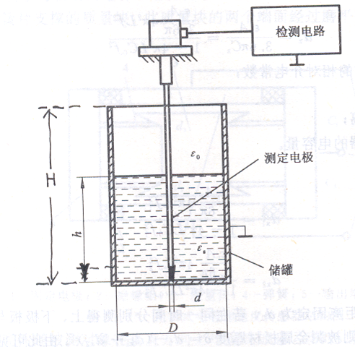

Slide 41
3-5电容式传感器的特点
优点：
温度稳定性好，选低温度系数材料，本身发热小；
结构简单，适应性强。和电极材料无关，可选择多；
动态相应好，极间引力小。可测量高速、震动、瞬时量；
可实现非接触测量、具有平均效应。
缺点：
输出阻抗高，负载能力差；
寄生电容影响大，电缆电容1~2米可达800pf。

Slide 42
作业
1、设想一个新电容传感器
3-2
3-3
3-5
3-7

